Slide 1
MODELO OSI VS MODELO TCP/IP Estudio comparativo Comparativo con infraestructura de redes Descripción capa a capa encapsulado Estudio de cabeceras, protocolos y sus puertos Representación esquemática en simulador de redes Prácticos de captura

Slide 2
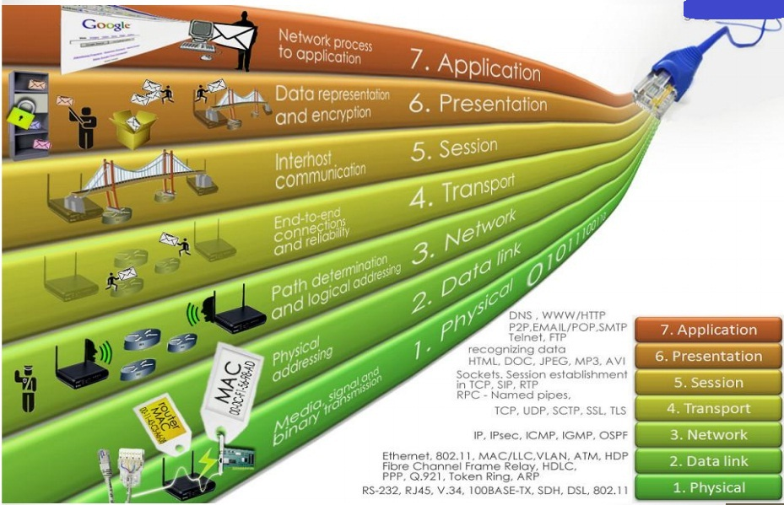

Slide 3
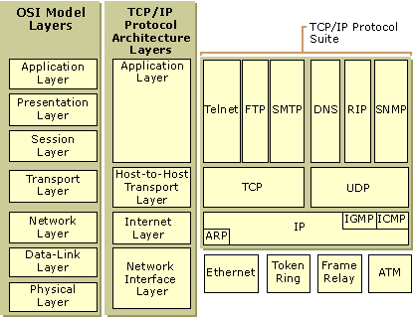
Estudio comparativo
http
VLAN
802.1q
MPLS
WiFi 892,11ax

Slide 4
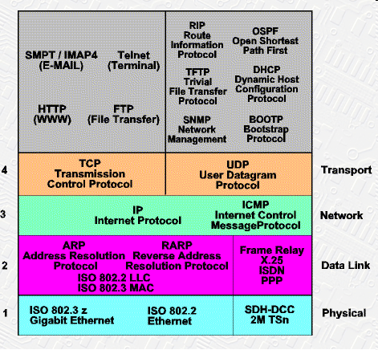
Protocolos
VLAN
802.1q

Slide 5
Descripción capa a capa
La Capa de Aplicación: En esta capa se encuentra el software necesario para posibilitar las distintas sesiones, presentación de datos y comunicación de las aplicaciones de usuario-Lo que en OSI se resolvia en 3 capas superiores a la de transporte
La Capa de Transporte: es la que tiene aquellos procedimientos que garantizan una transmisión segura a nivel lógico ,segmentado, empaquetado identificación de puertos de transporte
La Capa de Internet: El objetivo de esta capa es el de comunicar computadoras en redes distintas encargándose del direccionamiento y enrutamiento de los datos
La Capa de Acceso a la Red: Es la responsable del intercambio de datos entre capas superiores y la red a la cual se esta conectado,. Se encuentra relacionada con el acceso y el encaminamiento de los datos
Algunas interpretaciones de este modelo la unen a la capa 1
La Capa Física: Define la interfaz física entre el dispositivo de transmisión de datos (por ejemplo, la estación del trabajo del computador) y el medio de transmisión o red. Esta capa se encarga de la especificación de las características del medio de transmisión, la naturaleza de las señales, la velocidad de los datos y cuestiones afines.

Slide 6
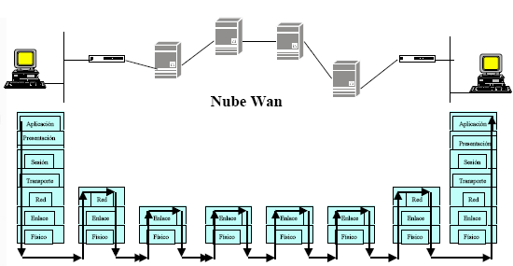
Comunicación capa a capa
Cada capa analiza lo resuelto por su homónima

Slide 7
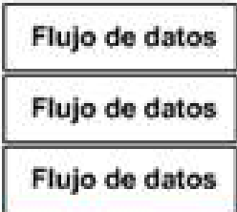
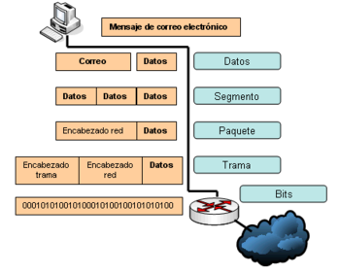





Encapsulado

Slide 8
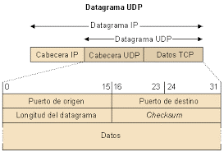
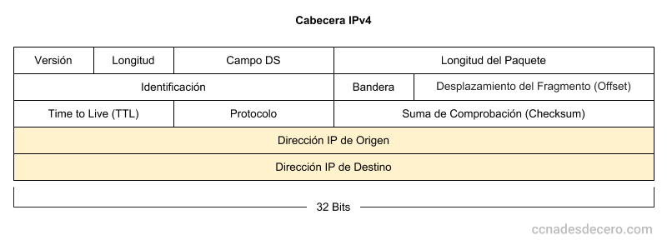
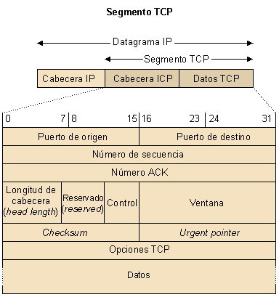
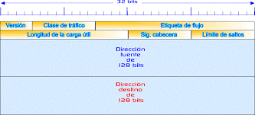
Estudio de cabeceras

Slide 9
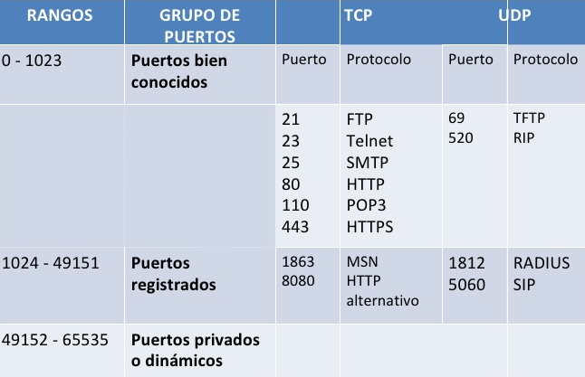
protocolos y sus puertos

Slide 10
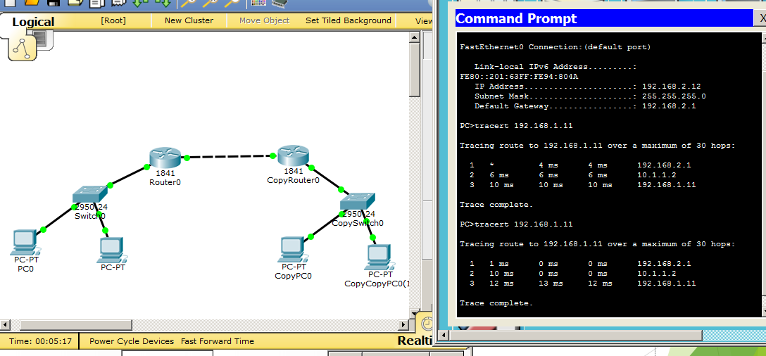
Representación esquemática en simulador de redes
Descarga escenario de prueba
Descarga Packet tracert 6.22
Descarga Manual basico

Slide 11
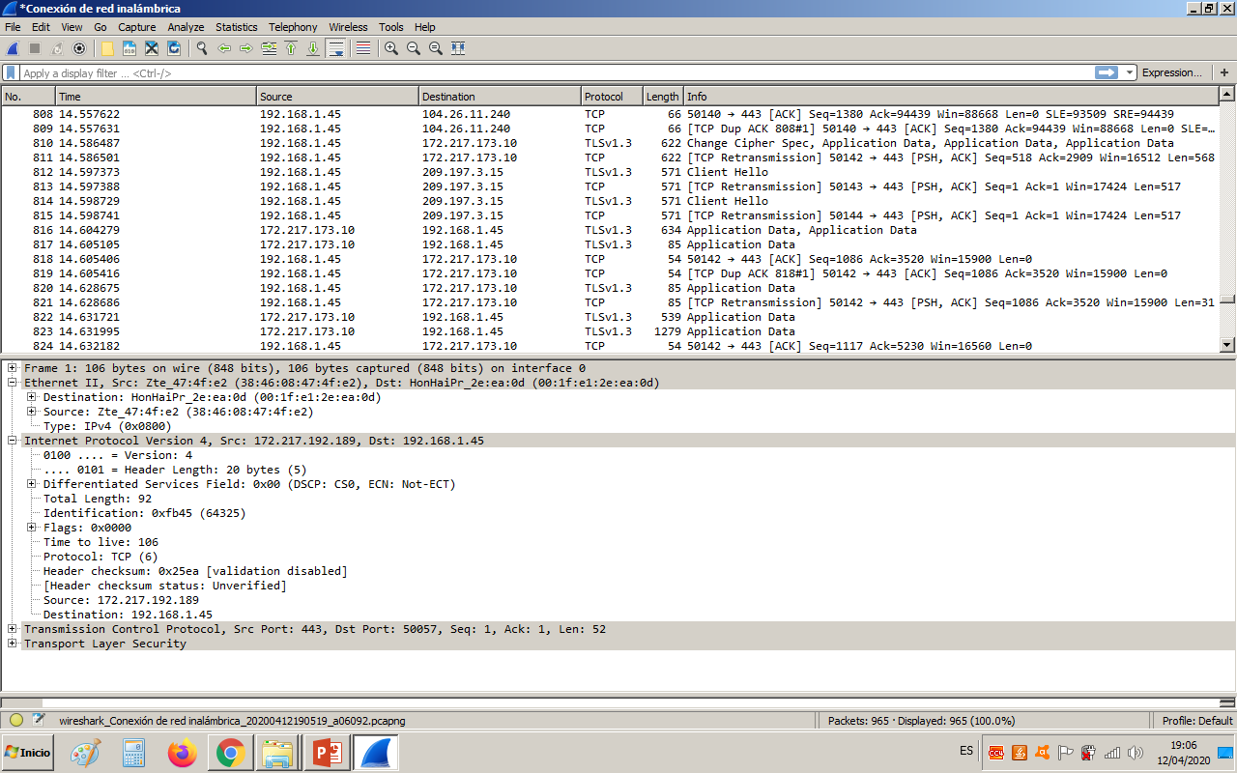
Prácticos de captura-Wireshark

